Slide 1
History of Mongolian Journalism Week-4
Origin of Mongolia's National Progressive
Democratic Journalism
Лекц-4
Монголын үндэсний дэвшилт ардчилсан тогтмол хэвлэлүүд

Slide 2
D.Tsend
Journalism teacher
Д.Цэнд
Сэтгүүл зүйн багш

Slide 3
Content of Lecture-1
Хичээлийн агуулга-1
Сэдвийн зорилго: Монголын үндэсний дэвшилт ардчилсан хэвлэл болох “Шинэ толь хэмээх бичиг”, “Нийслэл хүрээний сонин бичиг” сонины нийтлэлийн бодлого, агуулга, үйл ажиллагааг мэдэх зорилготой.
Нэр томьёо, тайлбар: Шинэ толь хэмээх бичиг”, “Нийслэл хүрээний сонин бичиг”

Slide 4
Content of Lecture-2
Хичээлийн агуулга-2
Эзэмших мэдлэг, чадвар:
Монголын үндэсний дэвшилт ардчилсан сэтгүүл зүйн үүслийн тухай мэдэх
Монголын үндэсний анхны хэвлэл болох “Шинэ толь хэмээх бичиг” сонины тухай мэдэх
“Нийслэл хүрээний сонин бичиг” сонины тухай мэдэж авах
Монголын үндэсний сэтгүүл зүйн үүслийн тухай мэдлэгээ гүнзгийрүүлснээр нотолгоонд үндэслэсэн дүгнэлт гаргах чавдартай болно.

Slide 5
“Шинэ толь хэмээх бичиг” сонин
"New Mirror" newspaper
Монголын ууган тогтмол хэвлэл болох уг сонин сэтгүүл нэг дугаар нь 500 хувиар 20 дугаар гарсан байдаг. Судлаач Г. Дэлэг “Шинэ толь хэмээх бичиг” нь Монголын тогтмол хэвлэлийн анхны эх үүсвэр, суурийг тавьсан. хэмээн бичсэн нь угтаа бол сэтгүүл зүй үүссэнийг хэлсэн хэрэг юм”. Уг хэвлэл нь сонин, сэтгүүлийн аль алиных нь шинжийг агуулсан хэвлэл байсан.

Slide 6
“Шинэ толь хэмээх бичиг” сонин
"New Mirror" newspaper
Монгол Улсын гадаад явдлын яам, хаант оросын Монгол дахь төлөөний газрын сайдын хооронд 1913 оны эхээр зохион байгуулагдсан хэлэлцээрийн дагуу 1913 оны гуравдугаар сарын 6-нд анхны дугаар гарчээ. Эхний дөрвөн дугаар нь 23*15 см хэмжээтэй 50-60 хуудастай сэтгүүл маягаар, дараах 16 дугаар нь 34*26 см хэмжээтэй 6-10 нүүр бүхий сонины хэлбэрээр нийт 20 дугаар гарсан юм.

Slide 7
“Шинэ толь хэмээх бичиг” сонин
"New Mirror" newspaper
Ж.Цэвээн, Д.Бодоо, Д.Бадрахбаатар, Н.Жанцансамбуу нарын дэвшилт сэхээтнүүд уг сонинд голчлон бичиж байв. Монголын үндэсний тусгаар тогтнолыг хамгаалах үйлсэд нийгмийн бүх давхаргынхны хүчийг нэгтгэх уриалахад чиглэсэн өгүүллүүд ихээр нийтлэгдэж байв. Шинэ толь хэмээх бичиг”засгийн газартаа хүчтэй нөлөөлдөг, чухал асуудлыг зөв шийдүүлэхийн төлөө дарамт шахалт үзүүлж чаддаг иргэдэд эерэг хэвлэл байсныг эрдэмтэн судлаачид тэмдэглэсэн байдаг.

Slide 8
“Шинэ толь хэмээх бичиг” сонин
"New Mirror" newspaper
Эрдэмтэн судлаач Б.Ринчен “Шинэ толь” гэдэг тэр үедээ шинэ цагийн боловсрол түгээх зорилготой сэтгүүлийг оросын консулын харьяанаа байсан орос үсгийн хэвлэлийн хорооны дэргэд байлгасан учир хуучин ёсыг халахгүй гэсэн ноёд түшмэл санааны зоргоор хааж чадахгүй байлаа хэмээн Ж.Цэвээн ярьдагсан гэж өгүүлсэн байдаг.

Slide 9
“Шинэ толь хэмээх бичиг” сонин
"New Mirror" newspaper
Монголын соёлын түүхэнд анхны үзэгдэл болж гарсан “Шинэ толь хэмээх сонин” нь
Тогтмол хэвлэлийн уламжлалт хэлбэр болох сонин сэтгүүлийн аль алыг нь монголчууд гаргаж чадахыг харуулж, монголд сэтгүүл зүйн үндсийг тавьсан.
Үндэсний тогтмол хэвлэл үүссэн нь харийн колончлолыг эсэргүүцэн, ард иргэдийн эрх ашгийг хамгаалсан, шндэсний эрх чөлөөний хөдөлгөөний салшгүй хэсэг болсон.

Slide 10
“Шинэ толь хэмээх бичиг” сонин
"New Mirror" newspaper
Монголын ард түмнийг олон үеийн хоцрогдлыг арилгах, шинжлэх ухааны эрдэм, мэдлэг түгээн дэлгэрүүлж, гэгээрүүлэх, боловсруулахад чухал үүрэг гүйцэтгэсэн.
Цаг үе хүнд хэцүү байсан ч гэлээ хэнээс айлгүйгээр үнэн үгтэй нийтлэл материалыг хэвлүүлж харьцангуй чөлөөт хэвлэлийн шинжийг агуулж байснаараа онцлогтой бөгөөд түүхэн ач холбогдолтой.

Slide 11
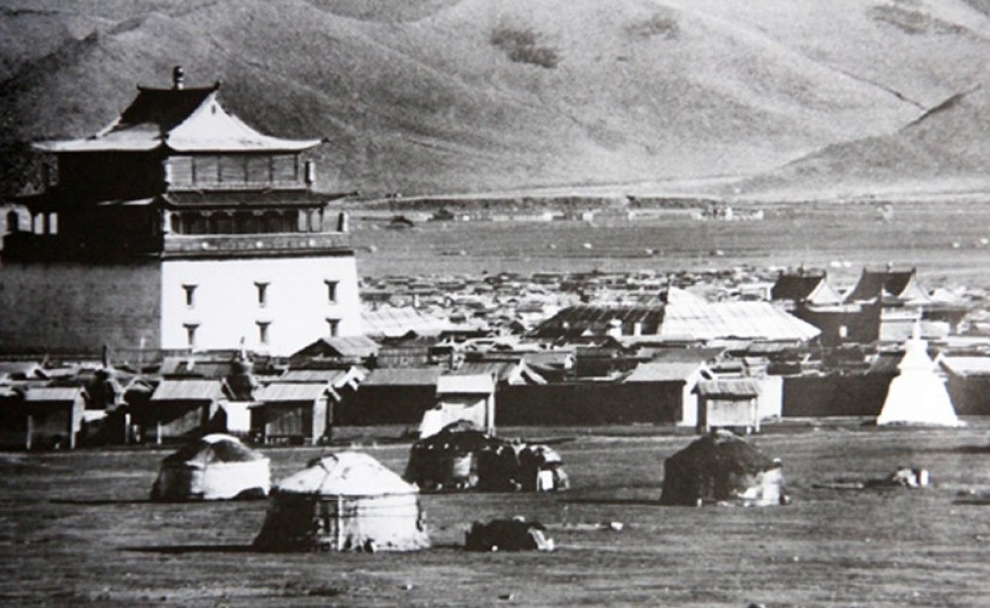
“Шинэ толь хэмээх бичиг” сонин
"New Mirror" newspaper
1912 оны нийслэл хүрээ.
1910-аад оны үеийн нийгэм, эдийн засгийн байдал тийм ч таатай бус хүндхэн байлаа. Тус сонин нь тухайн үеийн хаант засгийн газрыг шүүмжилсэн мэдээ, нийтлэл ч нийтэлж байсан.
https://gogo.mn/r/jmd11

Slide 12
“Шинэ толь хэмээх бичиг” сонин
"New Mirror" newspaper
Улсын цэргийн гадаадын жишгээр байгуулж, цэргийн эрдэм заах багш нарыг урьсан, улсын сургуулийг өргөтгөн засаж багш нарыг авч ирсэн. Алт, загас, тариалангаас бага ч гэсэн ашиг олж гадны бараа товараас гаалийн татвар авдаг зэргийг сайшаан бичсэн бол цахилгаан утсыг улсын мэдэлд авч, түүхий эд боловсруулах, өртөө улааг засах ажлыг хийж байна хэмээн бичсэн байна.

Slide 13
“Шинэ толь хэмээх бичиг” сонин
"New Mirror" newspaper
Засгийн газрын авилгач түшмэлүүдийн авлигач бурангуй явдлыг шүүмжилж бичихдээ “Ирээдүй цагийн идэрхэг хүч яруу алдар, одоо цагийн шударга журам, олны тус, өнгөрсөн цагийн өвгөд дээдсийн сайн нэр бат ёсыг мандуулахыг хичээн эс үйлдэх, улын хэргийг үнэн санааны угаас явуулахгүй, харин ганц өөрийн биеийг өргөмжилж наадам цэнгэл үйлдэж зөв сэтгэлийг хавчиж .... Ашиг олзонд ам ангайн шунаж, доорд олныг хайрлан хамгаалахгүй ажил хэрэг цалгардуулж” гэх зэргээр шүүмжилжээ.

Slide 14
“Шинэ толь хэмээх бичиг” сонин
"New Mirror" newspaper
“Шинэ толь хэмээх бичиг” сонин нь Монголын тусгаар тогтнолыг хамгаалахын төлөө тууштай тэмцэж, түүнд харшилсан аливаа үйлийг хатуу шүүмжилж байв.
Монголын хэвлэлийн түүхэнд анх удаа үндэсний тогтмол хэвлэл гарснаараа онцлогтой.
Тогтмол хэвлэлийн уламжлалт хэлбэр болох сонин, сэтгүүлийн аль алийг нь Монголчууд гаргаж чадна гэдгийг харуулсан.
Монголын ард түмнийг гэгээрүүлж, соёлжуулахад үүрэг гүйцэтгэсэн.
Монгол оронд сэтгүүл зүйн үндсийг тавьсан.

Slide 15
“Шинэ толь хэмээх бичиг” сонин
"New Mirror" newspaper
“Шинэ толь хэмээх бичиг” сониныг чөлөөт хэвлэлд тавьдаг шалгуураар шинжвэл төр засаг, улс төрийн нам эвслээс хараат бус, бие даасан байдалтай улс төрийн амьдралыг ил тод харуулж чаддаг зэрэг олон шинжээрээ харьцангуй чөлөөт хэвлэлийн шинжийг харуулж байсан учир тухайн үеийн хаант засгаас хаах, хавчих явдал их байсан.

Slide 16
Newspapers of the metropolitan area
Нийслэл хүрээний сонин бичиг
1915.09.1-1921.01.23 хүртэл нийт 103 дугаар гарсан. Үүрэг зорилго, улс төрийн чиглэлийн хувьд “шинэ толь хэмээх бичиг”-ийн үргэлжилсэн шинжтэй бөгөөд хаагдснаас хойш нэг жилийн дараа түүний үйл ажиллагааг өргөжүүлсэн хэвлэл байв. Тэр үеийн Монгол орны дотоод, гадаад байдал, эдийн засаг, улс төрийн амьдрал, аж ахуй соёлын асуудал, ёс суртахууны сэдвийг тусгах талаар шинэ толь сониноос туршлагжсан хэвлэл юм.

Slide 17
Newspapers of the metropolitan area
Нийслэл хүрээний сонин бичиг
Тус сонинд “Улс орны дотоодод хэрэжүүлбэл зохих 12 зүйлийн сануулга” өгүүлэлд.
Улсын санд ашиг орлого нэмэгдүүлэх зорилгоор түрээс гаалийн татварыг нэмэгдүүлэх
Хошуу шавийн орлогыг улсад хурааж, тэдгээрийн зардлыг улсаас олгож, хараа хяналтдаа авах
Хуучин хуулийг шинэчлэх өөрчлөх
Нийслэл хүрээг цэвэрлэн тохижуулах

Slide 18
Newspapers of the metropolitan area
Нийслэл хүрээний сонин бичиг
Бичгийн соёлыг эрчимтэй өрнүүлэх
Ард түмний ашиг орлогыг нэмэгдүүлэх
Ардын хөрөнгийг арвижуулах, хоршоо байгуулах
Малын гаралтай түүхий эдийг ашиглах
Хүрээ сууринд барилга бариулж хүмүүсийг оруулах
Тариа тарих ажлыг дэлгэрүүлэх
Албан хэргийг бичгээр хөтөлж цэгцлэх зэргийг дурьджээ.

Slide 19
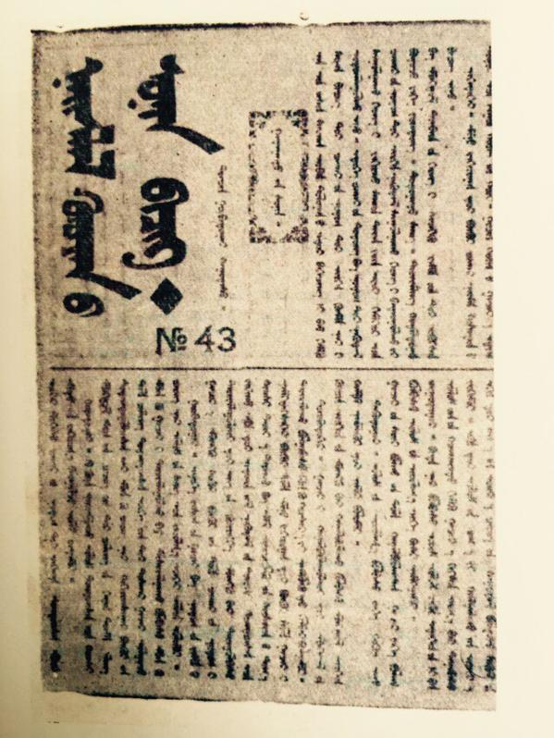
Newspapers of the metropolitan area
Нийслэл хүрээний сонин бичиг
Энэхүү хэвлэл нь Монголын автонамит төрийн гадаад, дотоод байдлыг харьцангуй бодитой тусгаж байсан дэвшилт үзэлтэй хэвлэл байв.
Улс орны тусгаар тогтнол бүрэн эрхт байдлыг бодитой тусгаж, иргэдийг соёлжих гэгээрэх талд анхаарал хандуулж байв.
Д.Цэнд:Хувийн архив
Tsend.D: personal archive

Slide 20
Contents of the newspaper “Newspapers of the metropolitan area”
“Нийслэл хүрээний сонин бичиг” сонины агуулга
1915 оны 9 дүгээр сарын 1-нээс Хиагт дахь Монгол, Орос, Хятад гурван улсын гэрээ байгуулагдсаны дараа нийслэл Хүрээнд гарч эхэлсэн долоо хоног тутмын сонин бөгөөд урьд гарч байгаад гэнэт тасалдсан “Шинэ толь хэмээх бичиг”-ийн (үз) уламжлалыг залган авсан хэвлэл юм.

Slide 21
Contents of the newspaper “Newspapers of the metropolitan area”
“Нийслэл хүрээний сонин бичиг” сонины агуулга
Энэ сониныг “Шинэ толь хэмээх бичиг”-ийг гаргах үед Хаант Монголын Гадаад яам, Оросын консулын хооронд байгуулсан гэрээний дагуу Хаант Оросын төлөөний сайдын хэвлэлийн баазад түшиглэн гаргаж байсан боловч автономит Монголын аль нэг байгууллагын хэвлэл биш, улс орны гадаад, дотоод байдал, нийгэм-улс төрийн асуудлыг голлон нийтэлдэг, бие даасан, өөрийн бодол санаатай, баримталсан тодорхой байр суурьтай, улс төрийн чиглэлтэй сонин байв.

Slide 22
Contents of the newspaper “Newspapers of the metropolitan area”
“Нийслэл хүрээний сонин бичиг” сонины агуулга
Өнөөгийн сэтгүүл зүйн үүднээс авч үзвэл “Нийслэл хүрээний сонин бичиг” нь тухайн нийгмийн ялгарал, доройтол, ихэс дээдсийн ёс суртахууныг эрс хурц шүүмжилж, шударга ёсыг сахиулах “хоточ нохой” н үүргээ сайн биелүүлж, зарчмын чухал асуудлаар засгийн газрынхаа эсрэг хүчтэй дуугарч, харьцангуй чөлөөт нийтлэлтэй сонин байжээ. Богд хааны зүгээс уг сониныг “хичээнгүйлэн сайтар шүүмжлэн нэн болгоомжтой үзэж байтугай.” хэмээн анхааруулж байжээ.

Slide 23
Journalists of “Newspapers of the metropolitan area”
“Нийслэл хүрээний сонин бичиг”-ийн сэтгүүлчид
Тус сониноос тухайн нийгэм улс төрийн амьдралын дутагдал доголдлыг шүүмжлэхэд зориулсан “эсэргүүцэл”, “шүүмжлэл” гэсэн цуврал нийтлэлүүд гарч байв. Ба, Ма, Бо гэсэн нэрээр Бадрахбаатар,Магсар бэйс, Бодоо нар бичиж Ж.Цэвээн дүгнэлт хийн бичиж байв. Мөн гадаад мэдээг ч нийтэлж, Л.Н Толстой, И.А. Крылов зэрэг зохиолчдын бүтээлийг ч орчуулан хүргэж байв.

Slide 24
Newspapers of the metropolitan area
Нийслэл хүрээний сонин бичиг
“Нийслэл хүрээний сонин бичиг” сонин нь улс орны амьдралыг нэлээд сайн тусгаж байсан бөгөөд мэдээ, нийтлэлийг төвийн яам газруудад байлгасан өөрийн төлөөлөгчид, Хиагт, Улиастай, Ховд, Вангийн хүрээ зэрэг газарт суулгасан өөрийн байнгын сурвалжлагч, идэвхтэн бичигчдээс, гадаад мэдээг автономитын цахилгаан шуудангийн хороогоор дамжуулж авдаг байсан нь өмнөх сонинтой харьцуулахад шинэлэг зүйл байв.

Slide 25
Newspapers of the metropolitan area
Нийслэл хүрээний сонин бичиг
Сонины өөр нэг онцлог шинж нь иргэдийн захидал, ёгт үлгэр, ерөөл магтаал, хошин шог бүтээл, эсэргүүцэл, уран нийтлэл, шүүмжлэлт нийтлэл, орчуулгын бүтээлийг олноор хэвлэж байсны хамт гадаад үзэмж, хэл найруулга сайтай, бичлэгийн олон төрөл, зүйлийг чадамгай ашигласан явдал юм.

Slide 26
Newspapers of the metropolitan area
Нийслэл хүрээний сонин бичиг
“Нийслэл хүрээний сонин бичиг” улс орны дотоодын асуудал, Монголын нийгэм-улс төрийн амьдралыг бүхэлд нь үнэн зөв тусгаж, бас шинжлэх ухааны болоод гэгээрүүлэх чиглэлийн нийтлэлийг өргөн хэвлэж байжээ. Өнөөгийн сэтгүүл зүйн зарчмын үүднээс авч үзвэл “Нийслэл хүрээний сонин бичиг” нь тухайн нийгмийн алдаа дутагдлыг хайр найргүй шүүмжилж, хэв ёсыг сахиулдаг сэтгүүл зүйн “хоточ нохой”-н үүргээ сайн биелүүлдэг, зарчмын чухал асуудлаар засгийн газрынхаа эсрэг хүчтэй дуугардаг, харьцангуй чөлөөт нийтлэлтэй сонин байв.

Slide 27
Newspapers of the metropolitan area
Нийслэл хүрээний сонин бичиг
Сонины эрхлэгчээр нь Д.Бодоо, Ж.Цэвээн нар ажиллаж, сэтгүүлч Д.Бадрахбаатар, Б.Дорж, Д.Ээндэн, Н.Намсрай, Н.Жанцансамбуу, Оросын хувьсгалч М.И.Кучеренко, В.Я.Кондаков нар сонин гаргах ажилд идэвхтэй оролцож байсан. Энэ нь нийтлэлийг ардчилсан чиглэлтэй болгоход нөлөөлжээ.

Slide 28
Newspapers of the metropolitan area
Нийслэл хүрээний сонин бичиг
“Нийслэл хүрээний сонин бичиг” сонин нь ард түмний эрх ашгийг хамгаалж, Монголын феодалын байгууллын хоцрогдол, ихэс дээдсийн харгис хэрцгий явдлыг хурц шүүмжилж, улс үндэстнийхээ тусгаар тогтнолыг хамгаалан бэхжүүлэх, харийн түрэмгийллийн эсрэг тууштай тэмцэх чиглэлийг барьсан дэвшилт ардчилсан хэвлэл гэж үнлэгддэг.

Slide 29
Newspapers of the metropolitan area
Нийслэл хүрээний сонин бичиг
Ардын хувьсгалын өмнө гарч байсан сонин хэвлэлүүдийн дотор монголчууд өөрсдийн гараар хийж, хамгийн урт хугацаанд хамгийн олон дугаар гаргасан нь энэхүү “Нийслэл хүрээний сонин бичиг” байсан. Үндэсний чөлөөлөх хөдөлгөөний дайчин индэр болж, феодал колоничлогчдын эсрэг хандсан хурц нийтлэлээрээ монголын сэтгүүл зүйн хөгжилд зохих хувь нэмрээ оруулж, тогтмол хэвлэлийн шинэ хэв маяг, агуулгыг төлөвшүүлэхэд ач тусаа үзүүлж, сонины дэвшилт ардчилсан эх оронч уламжлалыг үлдээснээрээ томоохон ач холбогдолтой юм.

Slide 30
Newspapers of the metropolitan area
Нийслэл хүрээний сонин бичиг
“Нийслэл хүрээний сонин бичиг” сонин нь 1920 оны 1 дүгээр сарын 23-нд хаагдсан бөгөөд 4 жил гаруй хугацаанд нийт 103 дугаар гарсан байна.
Энэхүү сонин нь Монголын уншигчдыг Л.Н Толстой, И.А Крылов, А.С Грибоедов нарын болон европын зохиолчдын зохиол бүтээлийг танилцуулж, дэлхийн улс орнууд бичиг үсгийн соёлтой болныг тайлбарлан таниулж монголын ард иргэдийг сургууль соёлын ажилд идэвхийлэхийг уриалж байлаа.

Slide 31
Newspapers of the metropolitan area
Нийслэл хүрээний сонин бичиг
Энэ сонин улс орны дотоод асуудал, Монголын нийгэм, улс төрийн амьдралыг үнэн зөв тусгаж, шинжлэх ухааны гэгээрүүлэх чиглэлийн материал ихээр нийтэлж байв. Тухайн нийгмийн алдаа дутагдлыг ихээхэн шүүмжилж бичиж байсан нь сэтгүүл зүйн үүргээ сайн биелүүлж байсан ардчилсан хэвлэл гэж судлаачид үздэг.

Slide 32
Summary
Дүгнэлт
Богд хаант Монгол улсын үед гарч байсан Шинэ толь хэмээх бичиг” сонин нь Нийслэл хүрээнд монгол бичгээр хэвлэгдсэн, монголчууд өөрсдөө бие даан хэвлэсэн гэдгээрээ онцлогтой хэвлэл юм. “Нийслэл хүрээний сонин бичиг” хөдөө аж ахуй, эдийн засаг, соёлын асуудал, урлаг утга зохиол, ёс суртахууны зэрэг олон асуудлыг тусгадаг байсан нь “Шинэ толь хамаах бичиг” сониныг бодоход агуулгын хувьд өргөн хүрээг хамарч байна.

Slide 33
Exersize
Дасгал ажил
Дараах асуултад хариулан бич.
a). Монголын үндэсний сэтгүүл зүйн өдөр хэзээ вэ. 1. 1913 оны гуравдугаар сарын 6
2. Эсвэл 1913 оны гуравдугаар сарын 18
Тодруулна уу?
б). “Шинэ толь хэмээх бичиг” сонины нийтлэлийн гол агуулга юу байсан бэ?
в). “Нийслэл хүрээний сонин бичиг” сонины талаар ярилцах.

Slide 34
Home work:
Даалгавар:
Дээрх хоёр сонины талаар болон Монголын сэтгүүл зүйн өдрийн талаар ашигласан материал дахь номуудыг унших.

Slide 35
References
Ашиглах эх сурвалж
Уншиж судлах нэмэлт материал:
Батжаргал Д. Зуун жил. УБ.2013.
Дэлэг Д. Монголын хэвлэл. УБ. 1971.
Норовсүрэн Л. Монголын сэтгүүл зүйн түүхэн тойм. УБ. 2000.
Норовсүрэн Л. ХХ зууны эхэн үеийн Монголын сэтгүүлчид. УБ.2012
Галаарид Б. Монголын чөлөөт хэвлэлийн хөгжил төлөвшил. 2018
Одмандах М. Монголын анхны тогтмол хэвлэлийн түүхийн судалгаа. 2021

